Slide 1

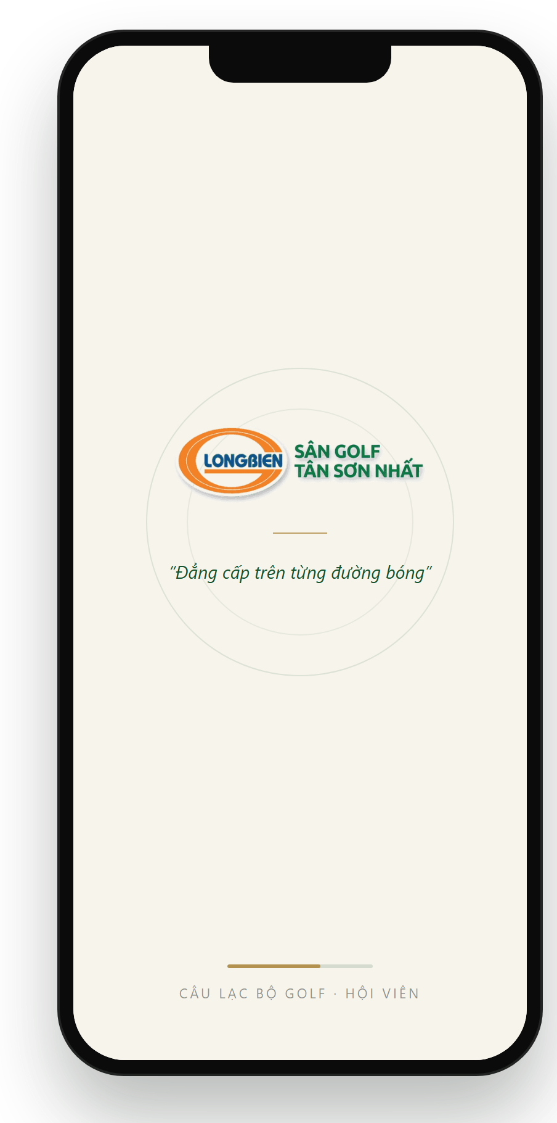
APP HỘI VIÊN
Tân Sơn Nhất Golf
Đặc quyền hội viên gọn trong một chạm — đặt sân, ghi điểm, theo giải, thanh toán.
“Đẳng cấp trên từng đường bóng”
Công ty CP Đầu Tư Long Biên · Giới thiệu tính năng · bản demo

Slide 2
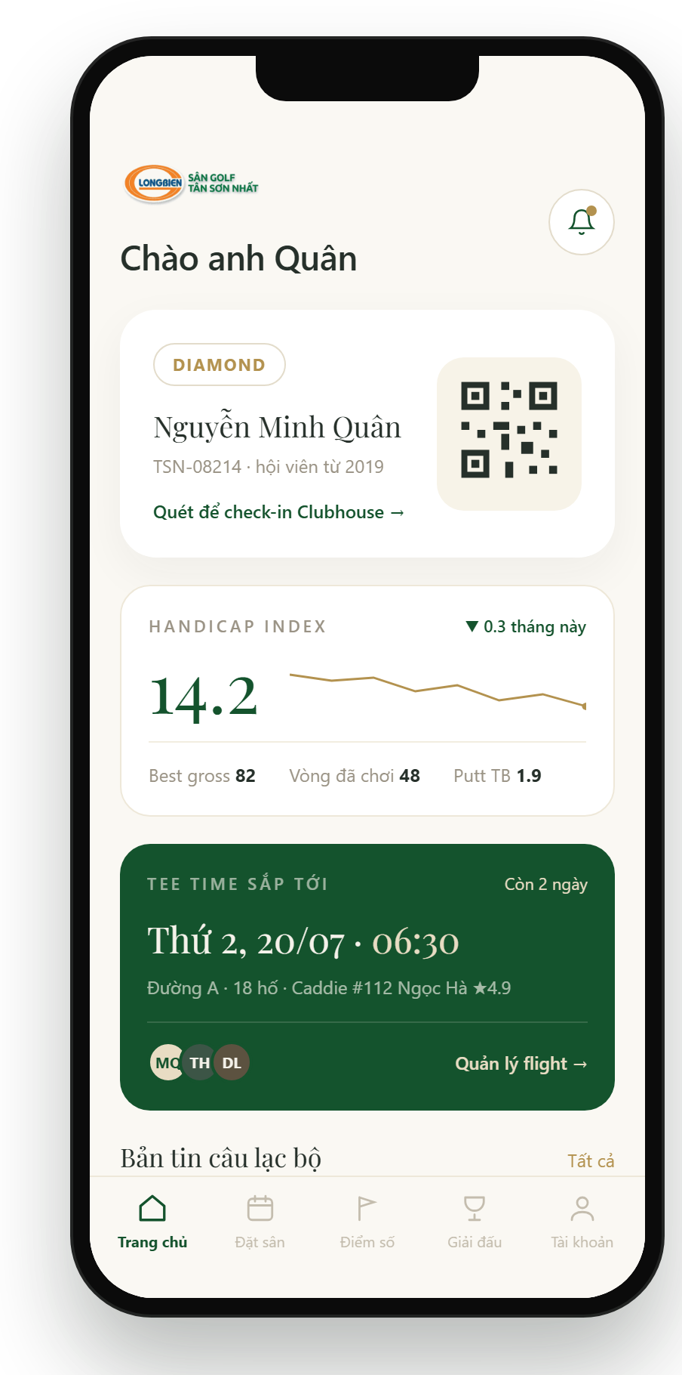
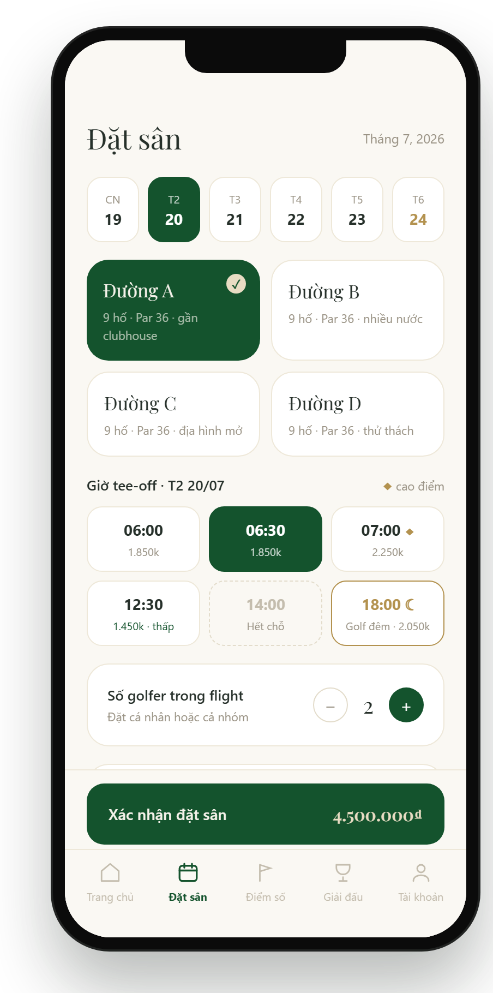
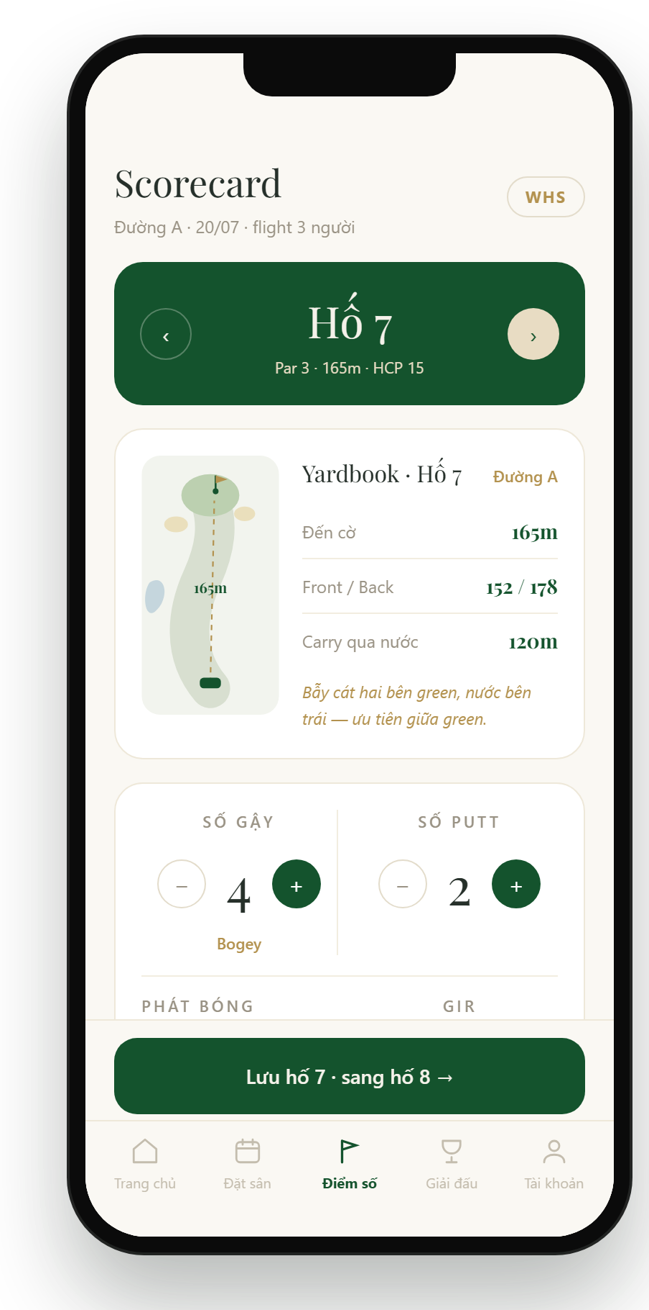
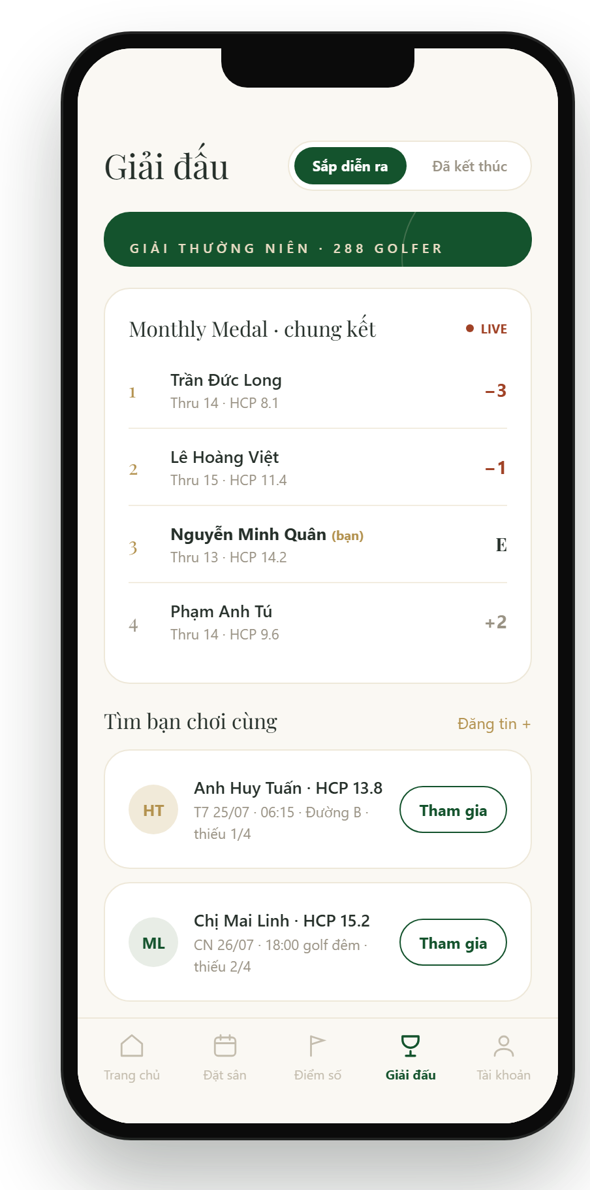
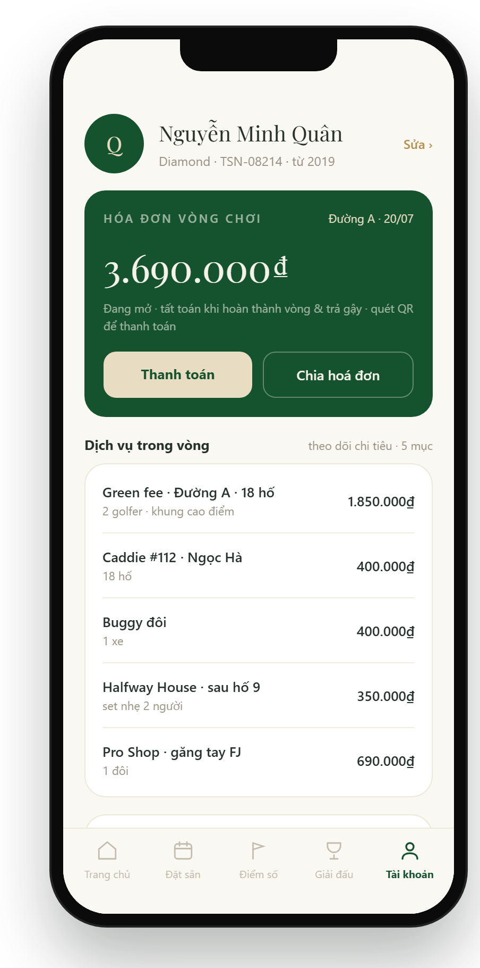
TỔNG QUAN
Một app — trọn trải nghiệm hội viên
Trang chủ
Đặt sân
Điểm số
Giải đấu
Hoá đơn

Slide 3
TÍNH NĂNG 01
Trang chủ thông minh
• Thẻ hội viên Diamond kèm mã QR check-in Clubhouse
• Handicap Index cập nhật kèm biểu đồ tiến bộ
• Tee time sắp tới: sân, giờ, caddie, nhóm chơi
• Bản tin câu lạc bộ & ưu đãi riêng hội viên

Slide 4
TÍNH NĂNG 02
Đặt sân trong 30 giây
• Chọn Đường A · B · C · D (36 hố)
• Khung giờ tee-off, có cả golf đêm
• Chọn số golfer trong flight
• Add-on: caddie, buggy, thuê gậy — tổng tiền rõ ràng
Số liệu minh hoạ.

Slide 5
TÍNH NĂNG 03
Ghi điểm & phân tích
• Ghi số gậy / putt từng hố ngay trên sân
• Yardbook: khoảng cách, bẫy cát, nước theo hố
• Thẻ điểm Front/Back 9, gross · net
• Thống kê mùa: fairway, GIR, putt trung bình

Slide 6
TÍNH NĂNG 04
Giải đấu & cộng đồng
• Bảng xếp hạng LIVE theo thời gian thực
• Đăng ký giải, xem điều lệ & pin sheet
• Tìm bạn chơi cùng theo ngày, giờ, đường
• Lịch giải CLB và quốc tế của sân

Slide 7
TÍNH NĂNG 05
Chi tiêu minh bạch
• Hoá đơn vòng chơi: tổng chi phí + từng dịch vụ
• Green fee, caddie, buggy, F&B, pro shop
• Quét QR thanh toán khi hoàn thành vòng
• Ví/tủ đồ, hồ sơ & lịch sử hội viên
Mô hình QR running-tab — không cần tiền mặt.

Slide 8
GIÁ TRỊ
App mang lại gì
Cho HỘI VIÊN
Cho SÂN GOLF
• Đặt sân & thanh toán không ma sát
• Theo dõi phong độ, handicap, giải đấu
• Minh bạch chi phí từng vòng
• Đặc quyền & ưu đãi riêng
• Giảm tải quầy check-in & thu ngân
• Tăng gắn kết, giữ chân hội viên
• Dữ liệu hành vi để chăm sóc
• Kênh truyền thông trực tiếp tới khách

Slide 9
SẴN SÀNG TRIỂN KHAI
Số hoá trải nghiệm hội viên cho Tân Sơn Nhất Golf
☎ 028 3895 1555 ✉ golfsales.tsn@longbiencorp.vn
Công ty CP Đầu Tư Long Biên · “Điểm đến mới, Giá trị mới”

